Slide 1

아동학대 예방 교육 · 저학년
무서울 땐 이렇게
피하고, 도움 요청하기
Notes:
[도입 · 5분] 표지를 보여 주고 질문으로 생각 열기

Slide 2

생각해 볼까요?
어른이 너무 무섭게 화낼 때 어떻게 하면 좋을까요?
Notes:
[도입 · 5분] 표지를 보여 주고 질문으로 생각 열기
진행 팁: '참는다'는 대답이 나오면 '참지 않아도 돼'라고 부드럽게 알려 주세요.

Slide 3
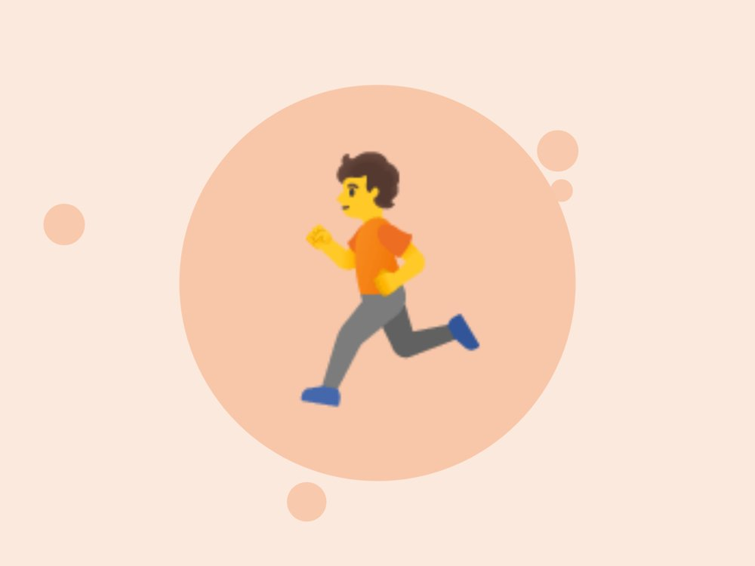
1
피해요
안전한 곳으로 피해요
Notes:
[전개 1 – 핵심 약속 · 10분] 피해요 · 도움 요청 · 112를 그림과 함께 하나씩 알아보기
진행 팁: 다른 방, 이웃집, 밖의 사람 많은 곳.

Slide 4

2
도움 요청
믿을 수 있는 어른에게 '도와주세요' 해요
Notes:
[전개 1 – 핵심 약속 · 10분] 피해요 · 도움 요청 · 112를 그림과 함께 하나씩 알아보기
진행 팁: 선생님, 친척, 이웃 등 여러 명을 떠올려 보게 해요.

Slide 5

3
112
위험할 때는 112에 전화해요
Notes:
[전개 1 – 핵심 약속 · 10분] 피해요 · 도움 요청 · 112를 그림과 함께 하나씩 알아보기
진행 팁: 112는 경찰이고, 아동학대도 112로 신고해요.

Slide 6
O X 퀴즈 1 / 4
무섭고 위험할 때는 112에 전화할 수 있어요.
O
X
Notes:
아이들이 팔로 O 또는 X를 만들어 답하게 해요. 다음 장에 정답이 나와요.
[전개 2 – O X 퀴즈 · 10분] 팔로 O X를 만들어 답하고 이유 말하기

Slide 7
O X 퀴즈 1 / 4
무섭고 위험할 때는 112에 전화할 수 있어요.
O
X
112는 어린이도 걸 수 있어요.
Notes:
정답: O — 112는 어린이도 걸 수 있어요.

Slide 8
O X 퀴즈 2 / 4
도움을 청하면 가족이 혼나니까 참아요.
O
X
Notes:
아이들이 팔로 O 또는 X를 만들어 답하게 해요. 다음 장에 정답이 나와요.

Slide 9
O X 퀴즈 2 / 4
도움을 청하면 가족이 혼나니까 참아요.
O
X
도움을 청하는 건 나를 지키는 일이에요.
Notes:
정답: X — 도움을 청하는 건 나를 지키는 일이에요.

Slide 10
O X 퀴즈 3 / 4
선생님은 믿을 수 있는 어른이에요.
O
X
Notes:
아이들이 팔로 O 또는 X를 만들어 답하게 해요. 다음 장에 정답이 나와요.

Slide 11
O X 퀴즈 3 / 4
선생님은 믿을 수 있는 어른이에요.
O
X
선생님께 언제든 말해도 돼요.
Notes:
정답: O — 선생님께 언제든 말해도 돼요.

Slide 12
O X 퀴즈 4 / 4
다쳐도 아무에게 말하지 않아요.
O
X
Notes:
아이들이 팔로 O 또는 X를 만들어 답하게 해요. 다음 장에 정답이 나와요.

Slide 13
O X 퀴즈 4 / 4
다쳐도 아무에게 말하지 않아요.
O
X
다치면 꼭 어른에게 말해요.
Notes:
정답: X — 다치면 꼭 어른에게 말해요.

Slide 14

112 전화 연습
장난감 전화로 주소와 상황 말하기 연습
Notes:
[활동 – 112 전화 연습 · 10분] 장난감 전화로 주소와 상황 말하기 연습
진행 팁: 장난감 전화(또는 종이 전화)로 '여기는 ○○동 ○○지역아동센터예요, 도와주세요'를 연습해요. 집 주소를 아는지 함께 확인해요.

Slide 15
🏃
피해요
🙋
도와줘
📞
112
오늘의 약속 · 다 같이 외쳐요!
Notes:
[정리 · 5분] 오늘의 약속 다 같이 외치고 활동지 나눠 주기

Slide 16
선생님용 준비 메모
준비물
공식 자료
TV 또는 빔프로젝터
활동지(인원수만큼)
색연필
장난감 전화
국가아동권리보장원 – 아동학대 예방·신고 안내 (신고 112, 상담 129) (누리집)
안전 주의 아이가 학대를 털어놓으면 "말해줘서 고마워, 네 잘못이 아니야"라고 말하고 자세히 캐묻지 마세요. 의심만 되어도 112에 신고해요(상담 129). 선생님은 신고의무자예요.
Notes:
이 장은 선생님용이에요. 아이들에게 보여 줄 필요는 없어요.

